Slide 1
Mi Primer documento HTML

Slide 2
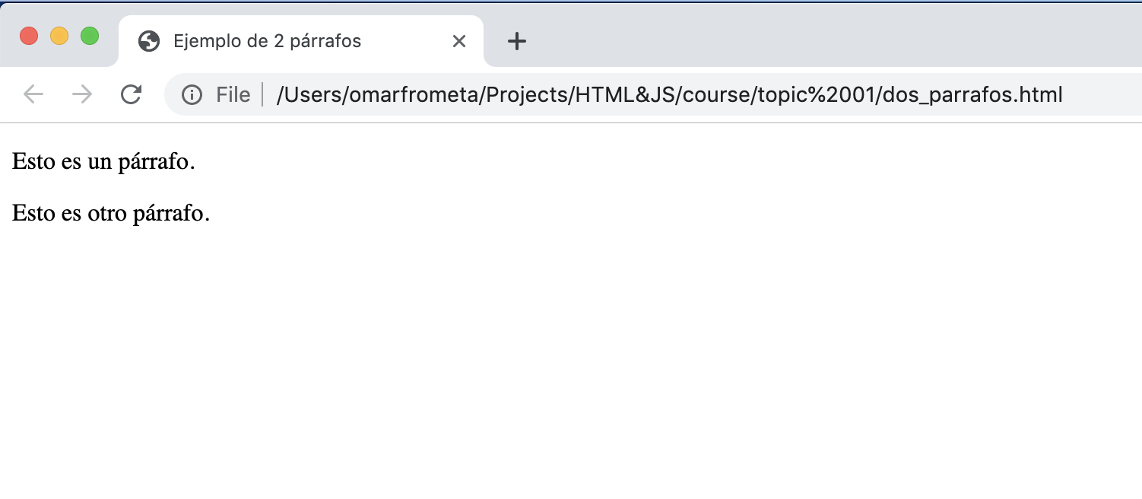
Mi Primer documento HTML
En este apartado del tutorial se explica cuál es la estructura básica de un documento HTML a través de un ejemplo sencillo ("dos-parrafos.html") donde se visualizan dos párrafos. Por ejemplo, en Google Chrome, el resultado que se espera ver en pantalla será algo parecido a:

Slide 3
Elemento "html"
Un documento HTML contiene marcas (etiquetas), las cuales se escriben empleando los caracteres menor que "<", mayor que ">" y barra inclinada "/".
Por ejemplo, las etiquetas de inicio (<html>) y fin (</html>) representan al elemento raíz ("html") que en todo documento HTML hay que escribir.
<html>
</html>

Slide 4
Elemento "head"
Dentro del elemento "html", es decir, entre <html> y </html>, se debe escribir el elemento "head" que, como iremos viendo a lo largo del tutorial, puede contener diversa información sobre el documento:
<html>
<head> </head>
</html>

Slide 5
Elemento "title"
Entre <head> y </head> se pueden escribir otros elementos. Por ejemplo, el elemento "title", el cual sirve para indicar el título del documento.
<html>
<head>
<title>Ejemplo de 2 párrafos</title>
</head>
</html>
Notes:
Véase en el ejemplo "dos-parrafos.html" que, el texto escrito entre <title> y </title>, es decir "Ejemplo de 2 párrafos", se visualiza en la parte superior de la pestaña donde se muestra la página web en el navegador.

Slide 6
Elemento "body"
En un documento HTML, después del "head", hay que escribir el elemento "body":
El elemento "body" alberga todo el contenido (párrafos, imágenes, vídeos...) del documento, los cuales se mostrarán en el navegador.
<html>
<head>
<title>Ejemplo de 2 párrafos</title>
</head>
<body>
</body>
</html>

Slide 7
Elemento "p"
En este caso, entre <body> y </body> se incluyen dos elementos "p" delimitados por la etiqueta de inicio <p> y la de cierre </p>:
<html>
<head>
<title>Ejemplo de 2 párrafos</title>
</head>
<body>
<p>Esto es un párrafo.</p> <p>Esto es otro párrafo.</p>
</body>
</html>

Slide 8
Estructura básica de un documento HTML
Finalmente, completaremos el código de este primer ejemplo añadiendo:
<!DOCTYPE html>
<html lang="es-ES">
<head>
<meta charset="utf-8">
<title>Ejemplo de 2 párrafos</title>
</head>
<body>
<p>Esto es un párrafo.</p>
<p>Esto es otro párrafo.</p>
</body>
</html>

Slide 9
<!DOCTYPE html> en la primera línea. Esta es la forma de indicar al navegador donde se visualice el documento que este está escrito en la versión HTML5.
lang="es-ES" en la etiqueta de inicio <html>. Esto sirve para especificar, mediante el atributo lang, el idioma del contenido del elemento "html". En este caso español (España). Otros posibles valores del atributo lang son: "es-AR" para español (Argentina), "es-CO" para español (Colombia), "es-MX"para español (México), etc.
<meta charset="utf-8"> dentro del elemento "head". Así, se indica la codificación de caracteres del documento, en esta ocasión UTF-8 (8-bit Unicode Transformation Format, Formato de Transformación Unicode de 8 bits). Obsérvese que, el elemento "meta" está vacío (no tiene contenido) y, en consecuencia, no necesita ser cerrado escribiendo </meta>.

Slide 10
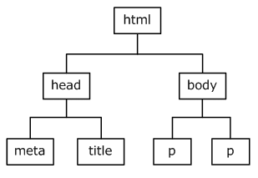
De esta forma, hemos escrito la estructura básica de un documento HTML que muestra por pantalla dos párrafos. Gráficamente, los elementos utilizados se pueden representar del siguiente modo:
Nota: los documentos HTML están formados por elementos cuya gran mayoría deben escribirse delimitados por una etiqueta de inicio <etiqueta> y otra de fin </etiqueta>, tales como: "html", "head", "body", "title" o "p". No obstante, existen otros elementos que no necesitan ser cerrados con la etiqueta de fin, como por ejemplo: "meta".

